Slide 1



Муниципальное бюджетное дошкольное
образовательное учреждение
Детский сад №26
городского округа – город Камышин

Slide 2
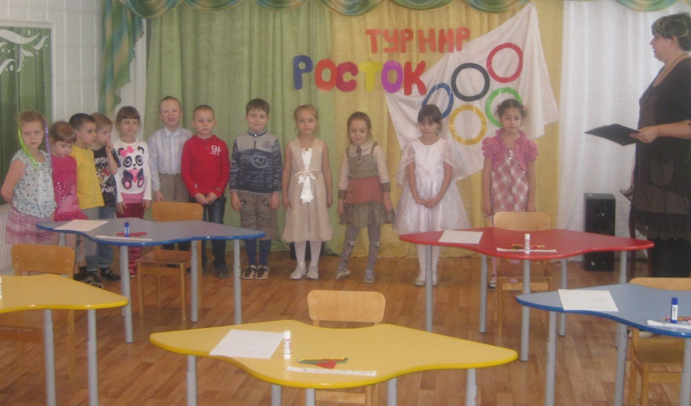

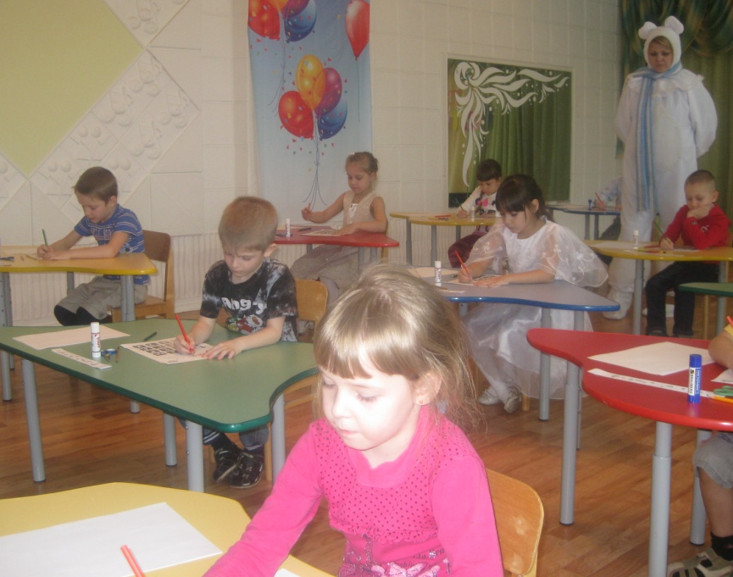
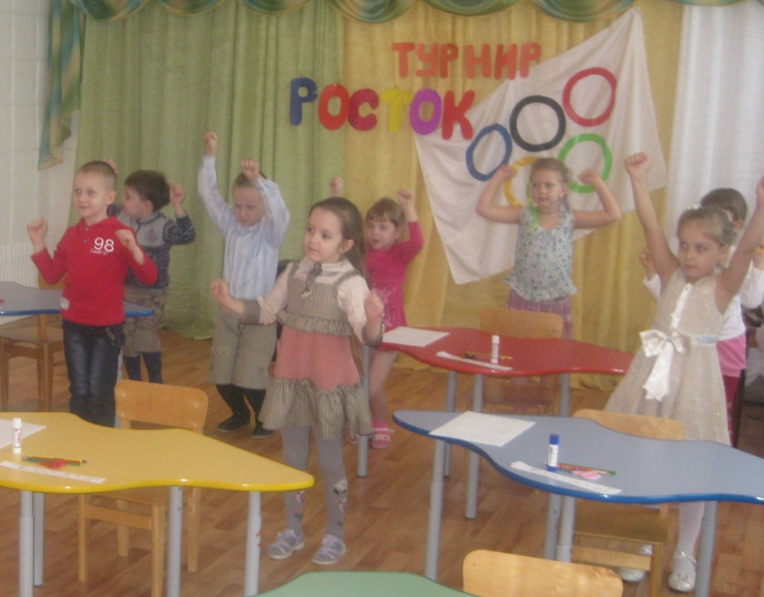
К олимпийским интеллектуальным играм ГОТОВЫ!

Slide 3
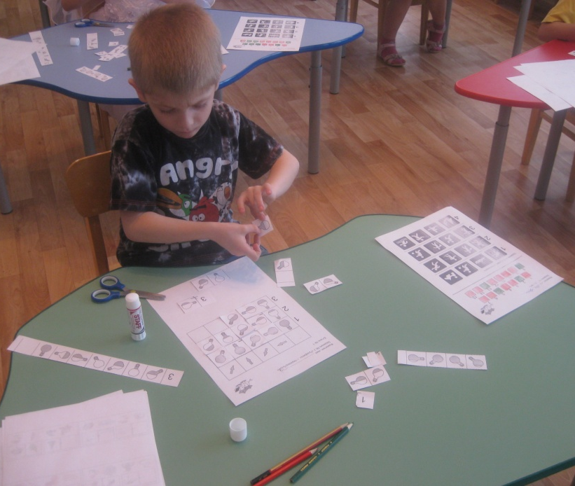
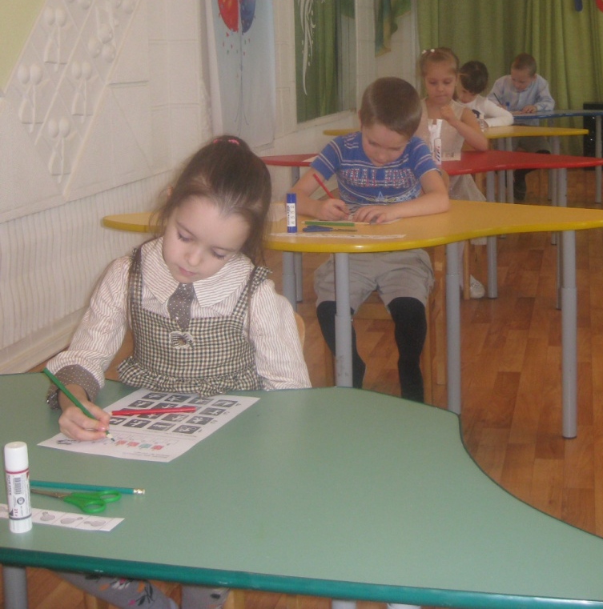

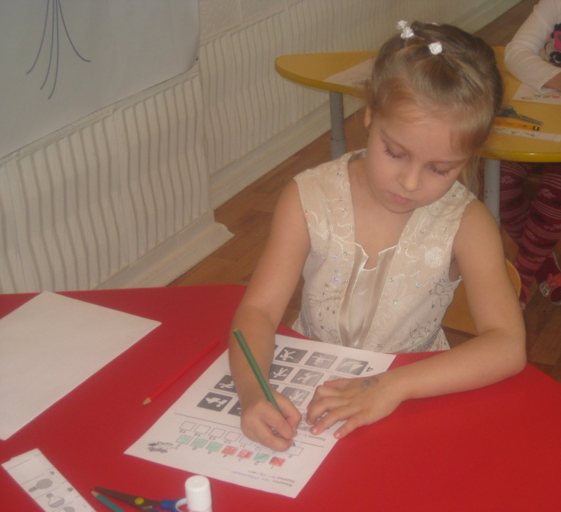
Все задания выполняем внимательно и старательно!

Slide 4
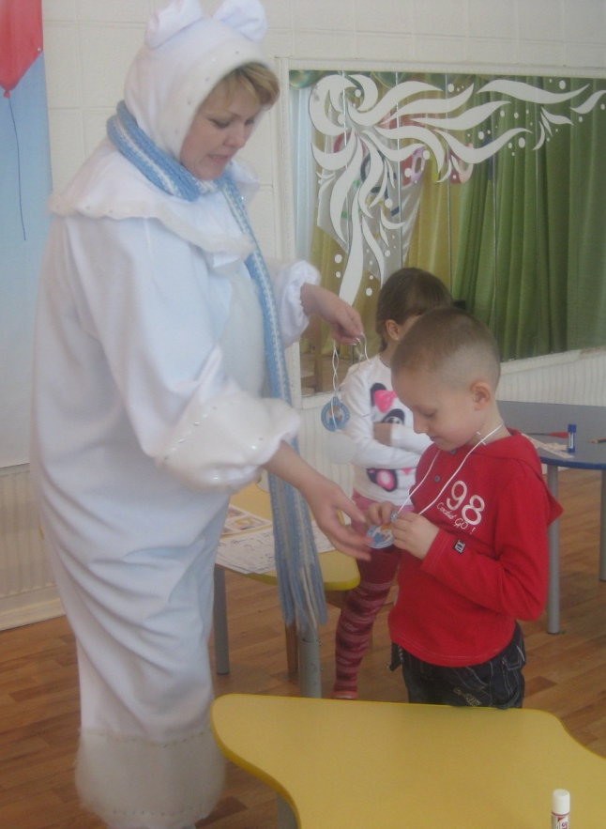
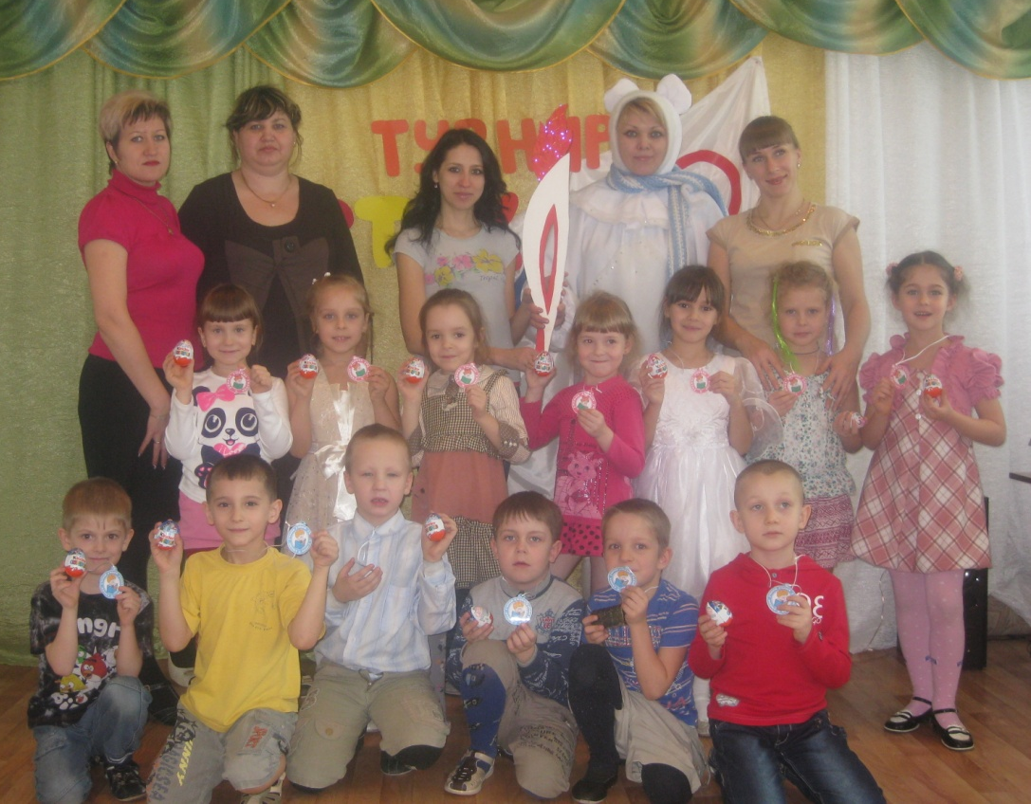

Как приятно получить медаль от Олимпийского талисмана!!!

